Slide 2
Beghelli en el mundo

Slide 7
CSA Certification

Slide 9
COMPONENTES DE PRIMERA CALIDAD

Slide 10
CUARTOS LIMPIOS

Slide 11
¿QUÉ ES UN CUARTO LIMPIO?

Slide 13
AREAS CLASIFICADAS

Slide 14
ÁREAS CLASIFICADAS

Slide 15
CLASES

Slide 16
DIVISIONES

Slide 21
INDUSTRIALES

Slide 40
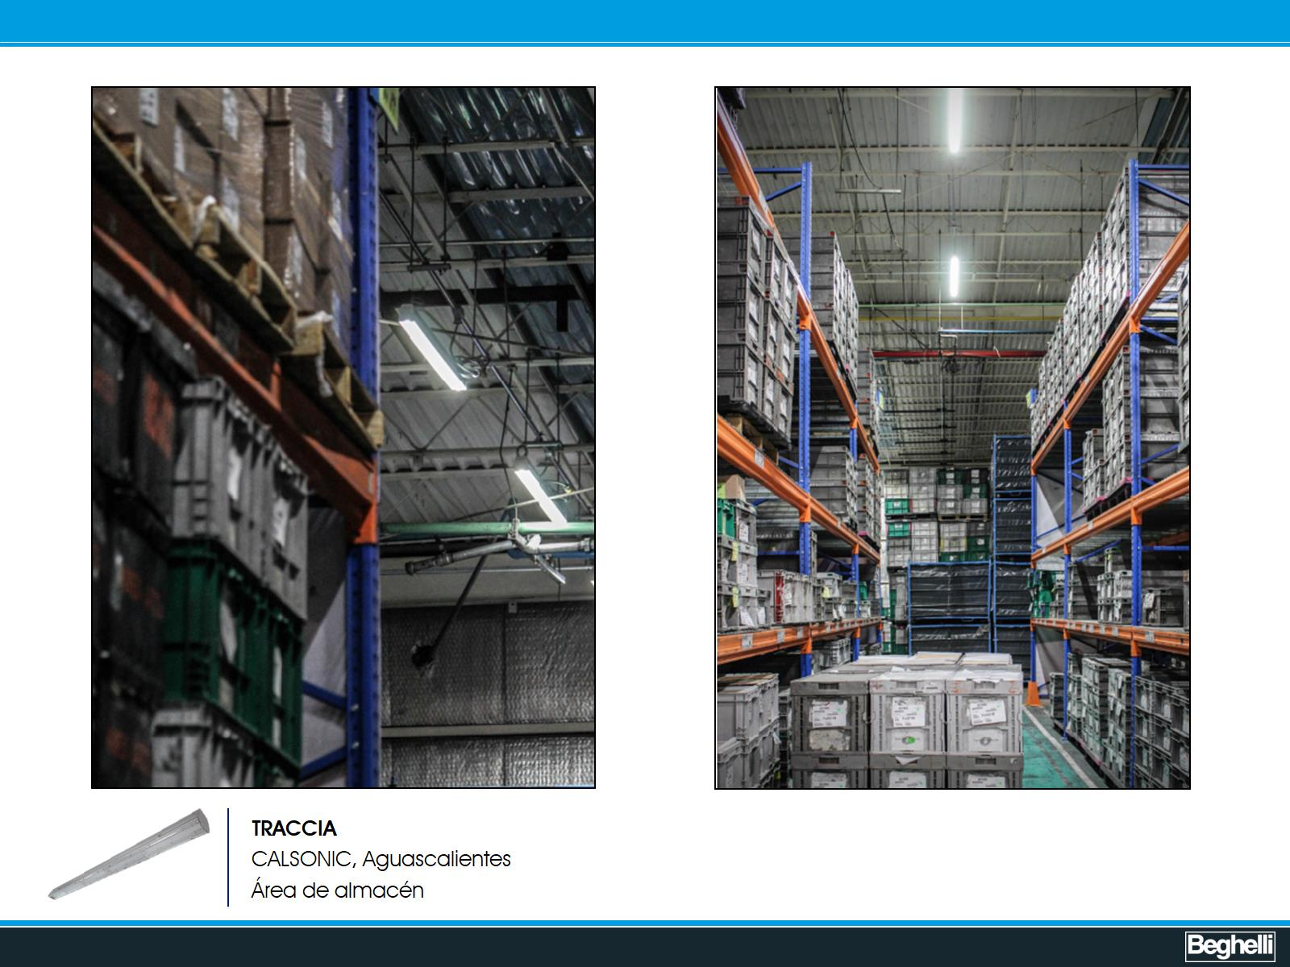

Slide 87
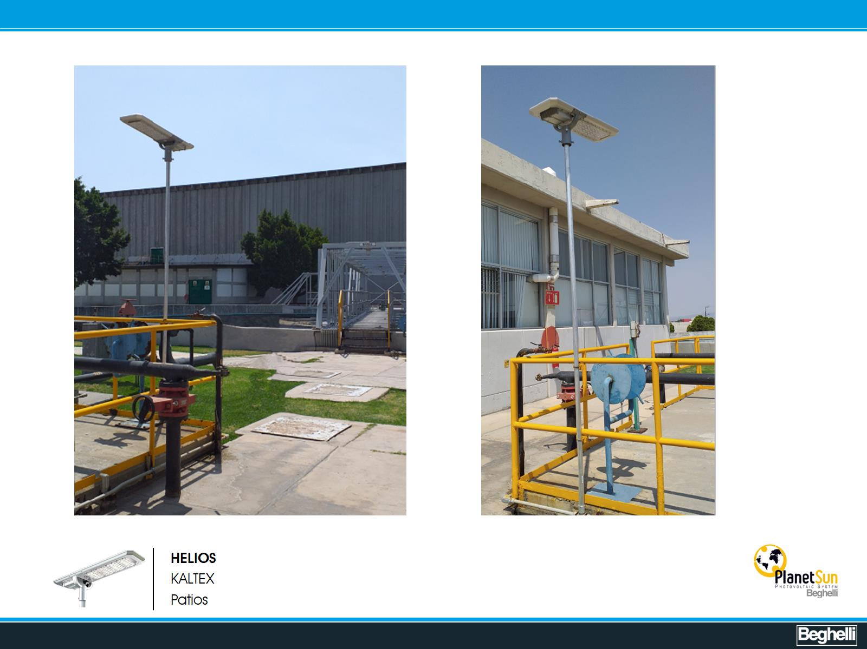

Slide 98
ENCUENTRA LAS FICHAS TÉCNICAS EN www.beghelli.com.mx / PRODUCTOS

Slide 99
CONSÚLTA NUESTROS CATÁLOGOS www.beghelli.com.mx / AREA TECNICA

Slide 100
SIGUENOS EN REDES SOCIALES Entérate de noticias, lanzamientos y más. @BeghelliMexico

